Slide 1


1.SINIF SATRANÇ DERSLERİ
Ders 10 / Kazançlı Taş almak
Ders Planı
Konu Anlatımı
Alıştırmalar
Hazırlayan: GÜRAY KERA

Slide 2
Sınıf: 1.Sınıflar
Konu: Kazançlı Taş Almak
Süre: 40 dakika
Kazanımlar:
Satrançta taş almayı bilir.
İyi taş alışı, kötü taş alışı ve eşit taş alışı kavramları üzerinde durulur. Taşların puan değerlerine göre taş alışı örneklerle gösterilir. Doğru taş alışı kavramı ve bunun önemi anlatılır.
Taşların puanlarını hesaplar.
Birkaç taşın puanını toplamaları, çıkarmaları, iki taş arasındaki puan farkını bulmaları sağlanır. Taşların değerlerini kıyaslamaları, kazançlı ve zararlı taş değişimleri hakkında uygulamalar yapmaları sağlanır.
GERİ
İLERİ

Slide 3
Yöntem-Teknik:
Anlatım, soru-cevap, gösterip-yaptırma,
Araç-Gereç:
Satranç panosu, projeksiyon cihazı, renkli mıknatıslar, silinebilen işaretleme kalemleri, okul satranç takımları, çalışma kağıtları
  İşleyiş:
  Slayttaki sunuları projeksiyon cihazı ile tahtada veya satranç eğitim panosunda sıra ile anlatırız. Anlatım sırasında öğrencilerin katılmalarını sağlarız.
  Satranç oyununun amacının şahı mat etmek olduğundan bahsedilir. Bu bakımdan rakip taşları azaltarak, gücünü azaltmanın iyi bir plan olduğunu anlatırız. Bu sayede şahı ele geçirmek kolaylaşır.
  Ders sonunda konu ile ilgili bir arama planı özet geçilebilir.
  -Hangi taşlara saldırı yapılmıştır?, -Koruması var mıdır? –Taş değişerek puan kazanabilir miyiz? –Daha iyi taş alış var mı?
GERİ
İLERİ

Slide 4
  Ölçme-değerlendirme:
  Ders bitiminde öğrencilere alıştırmalardan oluşan çalışma
  kağıdı verilir. Alıştırmalarla ilgili bir iki örnek panoda gösterilerek etkinliğe geçilir.
  Sınıf içindeki çalışmalarda eğitmen, öğrencilerin arasında gezerek verilen cevapları değerlendirir. Diyagramların üzerindeki boşluğa, doğru cevaplara +, yanlış cevaplara – verilir. Yanlış cevaplar için öğrenciye hatırlatma ve ipucu verilir. Kontrol için tekrar göstermesi istenir. İkinci gösterimde verilen doğru cevapsa -, + olarak değiştirilir.
  Zamanın durumuna göre sınıf içindeki yarım kalan çalışma, ev etkinliği olarak tamamlanması istenir. Bir hafta süre verilir.
  Alıştırmalarda yapılan muhtemel yanlışlar;
  - Tahtadaki tüm taş alma hamlelerinin kontrol edilmemesinden kaynaklı olabilir. Tek tek taşlarının gideceği karelere bakılır.
GERİ
İLERİ

Slide 5
  Taş alma hamlesinin kıyaslaması yapılmamış olabilir.
  Taşların puanları hatırlatılır.
  Taşlar arasındaki mesafe uzunluğu nedeni ile önem vermeme olabilir. Taşların gideceği tüm kareleri göstermesi istenir.
  Tahtada fazla taş olmasından dolayı zorlanmış olabilir. Satranç tahtasında taşları azaltarak, konumu basitleştirerek çözmesine yardımcı oluruz.
  Sonuçlar kayıt altına alınarak ilerleme gözlemlenir.
GERİ
İLERİ

Slide 6
  Çalışma kağıdı cevap anahtarı:.
Alıştırma 1 | 1.Fxb6
Alıştırma 2 | 1.Kxh4
Alıştırma 3 | 1.Fxg8
Alıştırma 4 | 1.Fxa6
Alıştırma 5 | 1.dxe7
Alıştırma 6 | 1.Axe5
Alıştırma 7 | 1.Fxd6
Alıştırma 8 | 1…Fxg2
Alıştırma 9 | 1…cxd3
GERİ
İLERİ

Slide 7
Bu dersimizde, ‘’taş alma’’ tekniğimizi biraz daha geliştireceğiz.
GERİ
İLERİ

Slide 8
Satrançta taş kazancı temel olarak üç bölümden oluşur.
1- Korumasız taşı alarak
2- Taş değişimi ile
3- Yetersiz korunan taşı alarak
GERİ
İLERİ

Slide 9
Hiçbir taşın yardım etmediği, yalnız başına kalmış
olan taş korumasızdır.
Satranç oyuncuları
bu tip taşları,
‘’boşta’’ veya ‘’bedava taş’’
olarak adlandırır.
GERİ
İLERİ

Slide 10
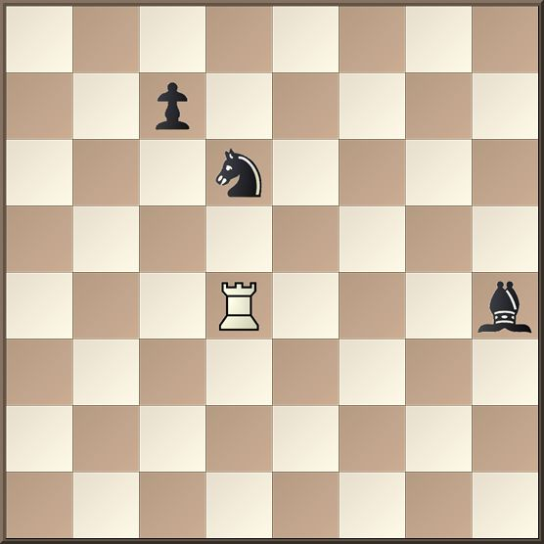
8
7
6
5
4
3
2
1
Tahtadaki konumda at, piyon tarafından korunuyor.
Fakat fil, korumasızdır.
(boşta, bedava)
GERİ
İLERİ
a | b | c | d | e | f | g | h

Slide 11
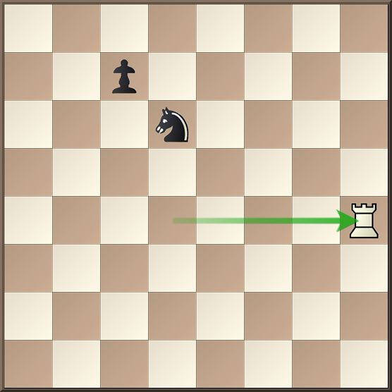
8
7
6
5
4
3
2
1
Korumasız taşlar kolay hedef olurlar.
Bu tip taşları alarak taş kazanabiliriz.
GERİ
İLERİ
a | b | c | d | e | f | g | h

Slide 12
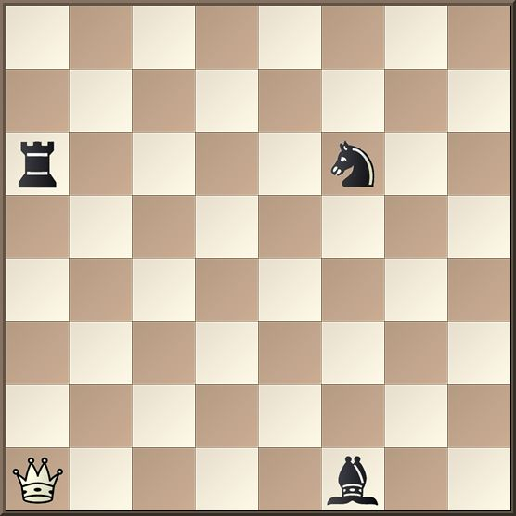
8
7
6
5
4
3
2
1
Alacağımız taşın rakip taşlar tarafından koruması olmadığından emin olmalıyız.
GERİ
İLERİ
a | b | c | d | e | f | g | h

Slide 13
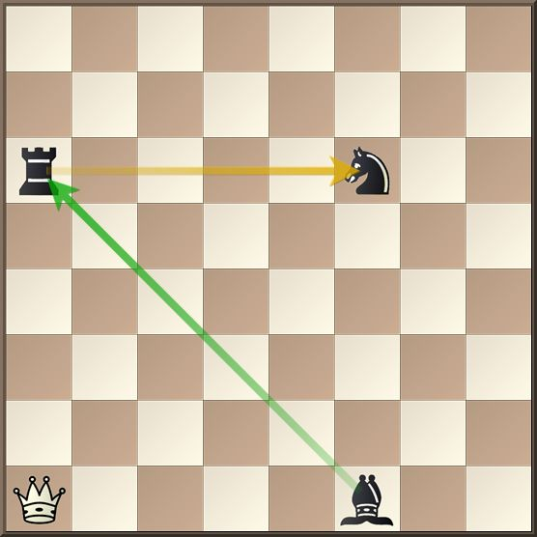
8
7
6
5
4
3
2
1
Kale, fil tarafından korunuyor. At, kale tarafından korunuyor. Fil ise korumasız…
GERİ
İLERİ
a | b | c | d | e | f | g | h

Slide 14
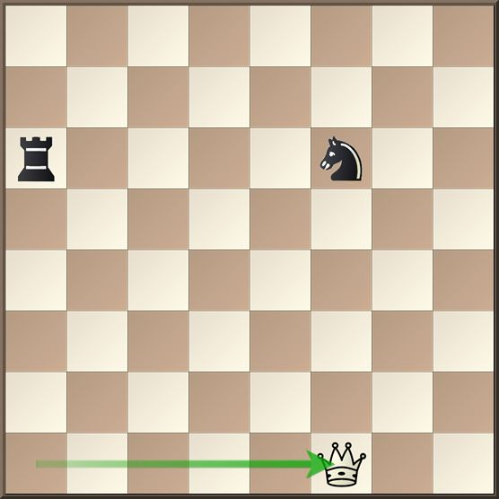
8
7
6
5
4
3
2
1
Korumasız
taşı almak, ‘’kazançlı’’
bir taş alıştır.
GERİ
İLERİ
a | b | c | d | e | f | g | h

Slide 15






Savunma konusunu incelerken taşların puanlarını görmüştük.
Piyon 1 puan
At 3 puan
Fil 3 puan
Kale 5 puan
Vezir 9 puan
Şah Sonsuz
GERİ
İLERİ

Slide 16
Korumalı olan bir taş alınacaksa, işimize yarayacak bir
taş değişimi yapmalıyız.
GERİ
İLERİ

Slide 17
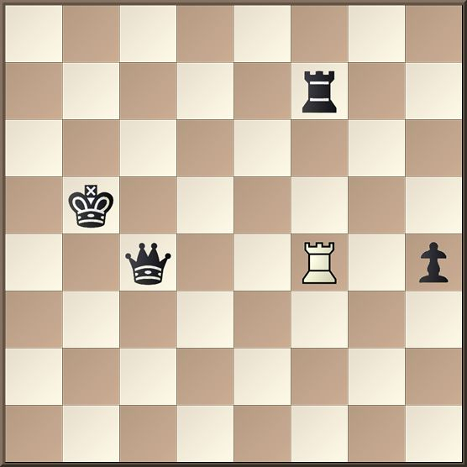
8
7
6
5
4
3
2
1
Beyaz kale hangi taşı alırsa
iyi (kazançlı)
taş değişimi yapmış olur?
GERİ
İLERİ
a | b | c | d | e | f | g | h

Slide 18
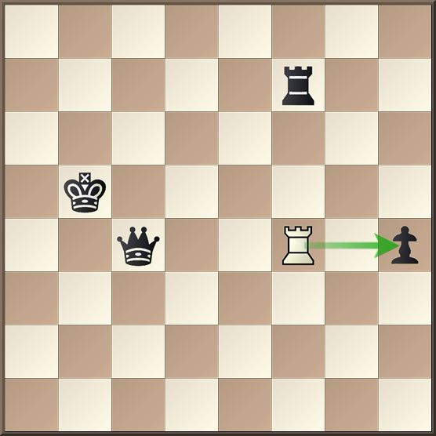
8
7
6
5
4
3
2
1
Kale 1 puanlık siyah piyonu alırsa, Vezir de 5 puanlık
beyaz kaleyi alır.
Kalenin piyonu alması kötü taş değişimidir.
GERİ
İLERİ
a | b | c | d | e | f | g | h

Slide 19
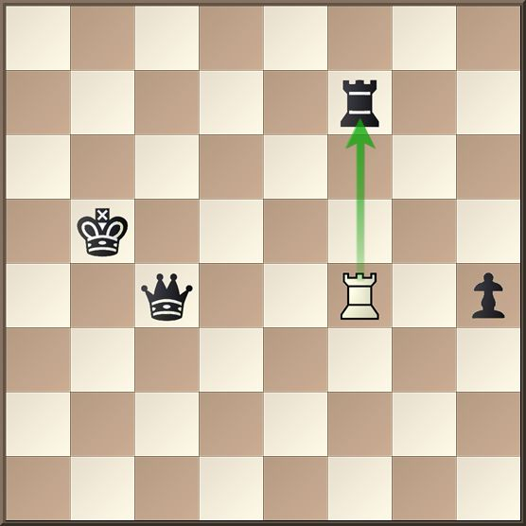
8
7
6
5
4
3
2
1
Kale 5 puanlık siyah kaleyi alırsa,
Vezir de 5 puanlık
beyaz kaleyi alır.
Kalelerin değişilmesi eşit taş değişimidir.
GERİ
İLERİ
a | b | c | d | e | f | g | h

Slide 20
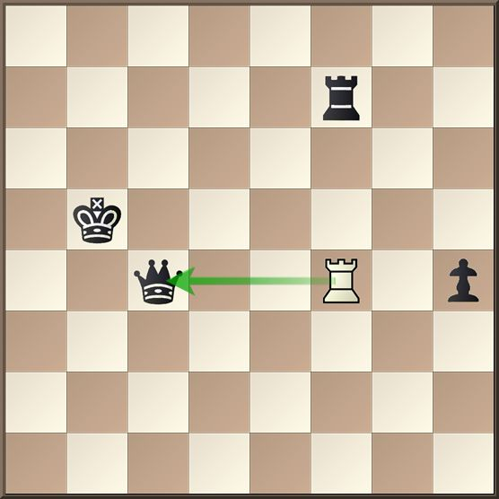
8
7
6
5
4
3
2
1
Kale 9 puanlık siyah veziri alırsa,
Şah ta 5 puanlık
beyaz kaleyi alır.
Beyaz kalenin daha değerli taşı alması
iyi taş değişimidir.
GERİ
İLERİ
a | b | c | d | e | f | g | h

Slide 21
Aklımızda bulunsun.
Satrançta, at veya fili rakibin kalesi ile değişmeye
‘’Kalite kazancı’’ denir.
GERİ
İLERİ

Slide 22
Alıştırmalar
1. SORU
5. SORU
2. SORU
6. SORU
3. SORU
7. SORU
4. SORU
8. SORU

Slide 23
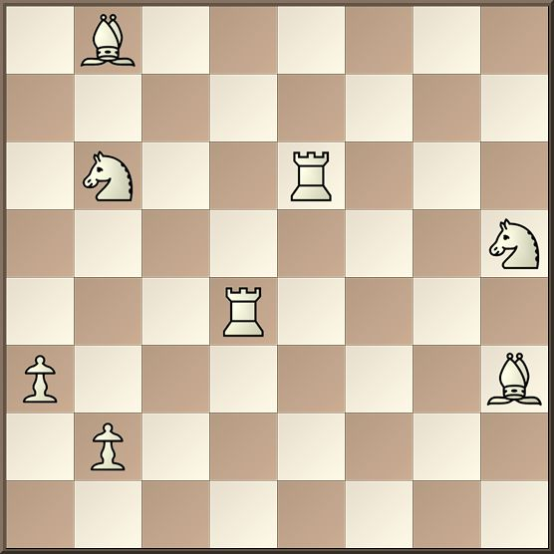
8
7
6
5
4
3
2
1
1. SORU
Tahtada, toplam
kaç korumasız
taş vardır?
a) 2 taş korumasız
b) 3 taş korumasız
c) 4 taş korumasız
d) 5 taş korumasız
a | b | c | d | e | f | g | h

Slide 24
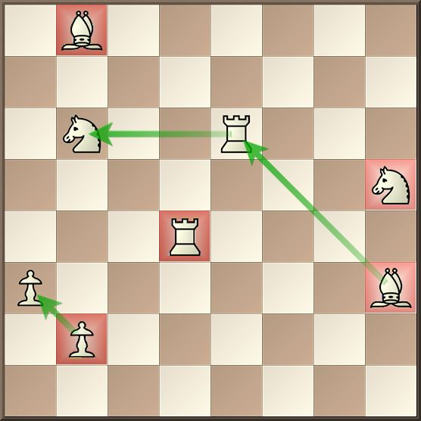

8
7
6
5
4
3
2
1
1. SORUNUN CEVABI
GERİ
İLERİ
a | b | c | d | e | f | g | h

Slide 25
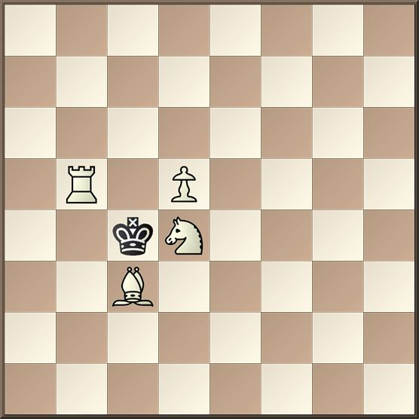
8
7
6
5
4
3
2
1
2. SORU
Siyah hangi taşı almalı?
a) Kale
b) Fil
c) At
d) Piyon
a | b | c | d | e | f | g | h

Slide 26
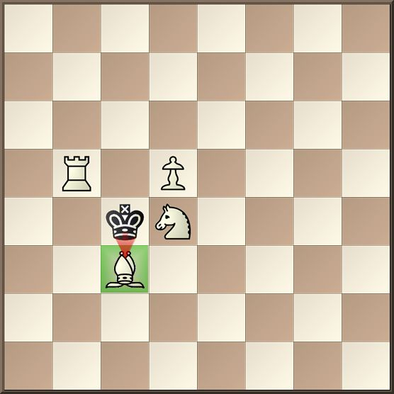
8
7
6
5
4
3
2
1
2. SORUNUN CEVABI
GERİ
İLERİ
a | b | c | d | e | f | g | h

Slide 27
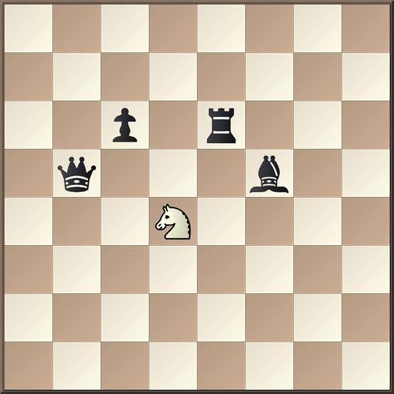
8
7
6
5
4
3
2
1
3. SORU
Kazançlı taş alış için, beyaz hangi taşı almalı?
a) Kale
b) Fil
c) Vezir
d) Piyon
a | b | c | d | e | f | g | h

Slide 28
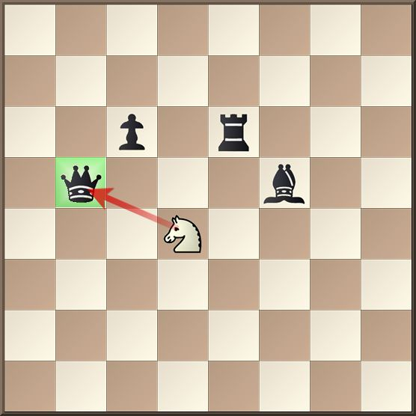
8
7
6
5
4
3
2
1
3. SORUNUN CEVABI
GERİ
İLERİ
a | b | c | d | e | f | g | h

Slide 29
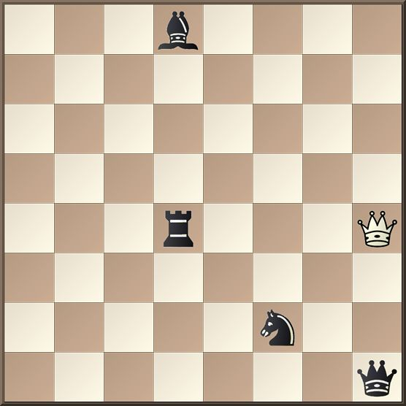
8
7
6
5
4
3
2
1
4. SORU
Hamle beyazda.
Kazançlı taş al.
a) Kaleyi alalım.
b) Veziri alalım.
c) Atı alalım.
d) Fili alalım.
a | b | c | d | e | f | g | h

Slide 30
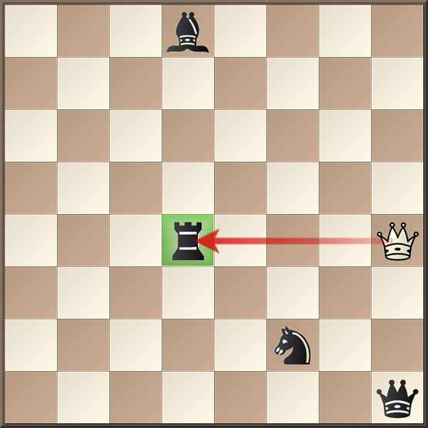
8
7
6
5
4
3
2
1
4. SORUNUN CEVABI
GERİ
İLERİ
a | b | c | d | e | f | g | h

Slide 31
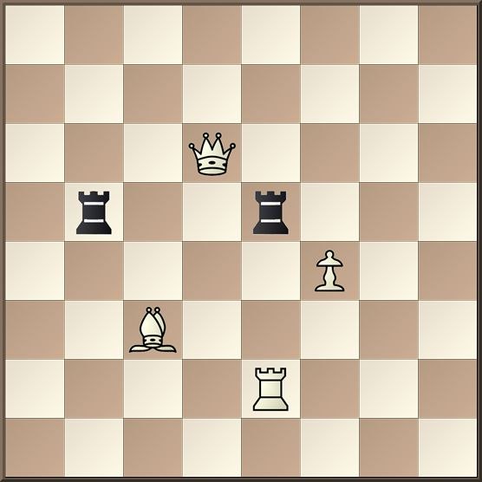
8
7
6
5
4
3
2
1
5. SORU
Beyaz, hangi taşıyla kazançlı taş almalı?
a) Kale
b) Vezir
c) Piyon
d) Fil
a | b | c | d | e | f | g | h

Slide 32
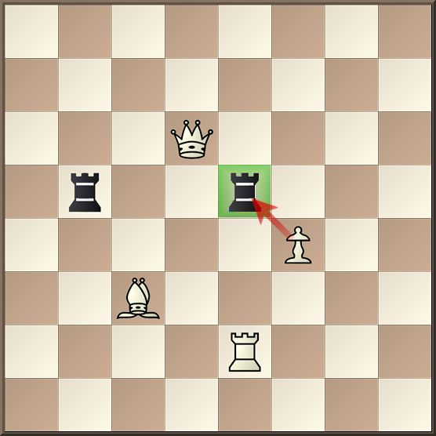
8
7
6
5
4
3
2
1
5. SORUNUN CEVABI
GERİ
İLERİ
a | b | c | d | e | f | g | h

Slide 33
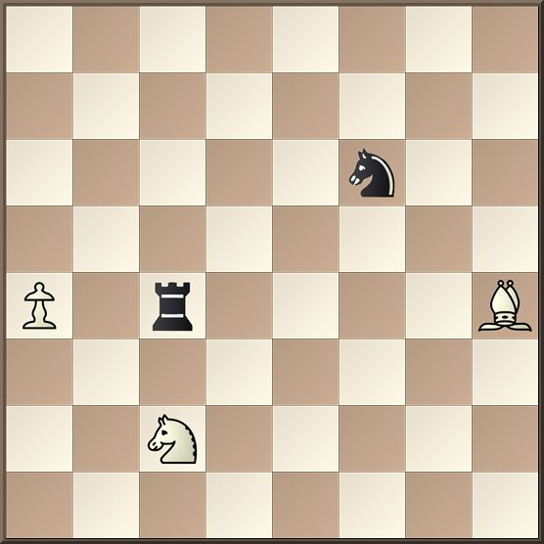
8
7
6
5
4
3
2
1
6. SORU
Hamle siyahta.
Kazançlı taş alınız.
a) Piyonu al
b) Atı al
c) Fili al
a | b | c | d | e | f | g | h

Slide 34
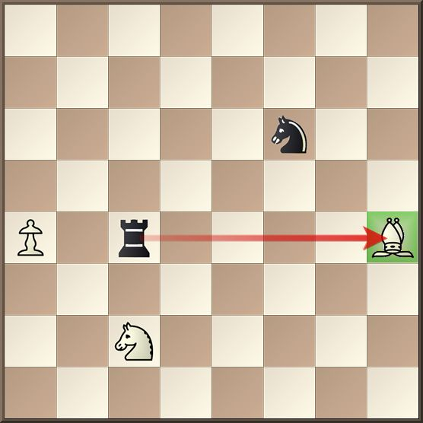
8
7
6
5
4
3
2
1
Beyaz fil, siyah atı istediği için
fili almak gerekir.
6. SORUNUN CEVABI
GERİ
İLERİ
a | b | c | d | e | f | g | h

Slide 35
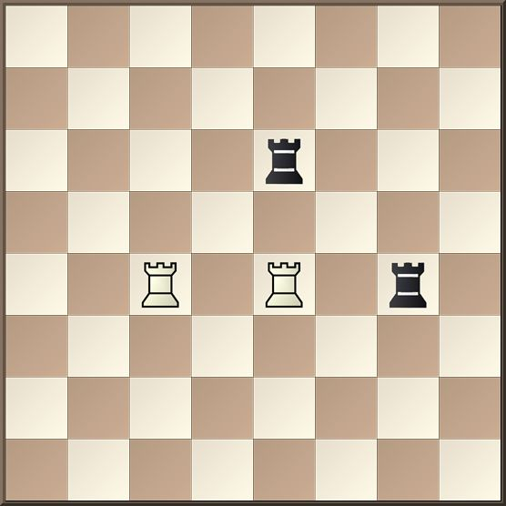


8
7
6
5
4
3
2
1
7. SORU
Beyaz, hangi bayraklı kaleyi alırsa
kazançlı taş alır?
a) Mavi bayraklı taşı
b) Kırmızı bayraklı taşı
a | b | c | d | e | f | g | h

Slide 36
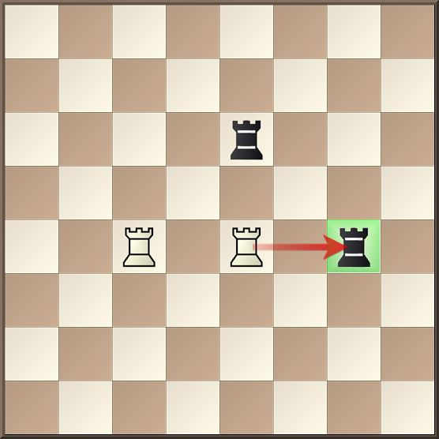
8
7
6
5
4
3
2
1
7. SORUNUN CEVABI
Mavi bayraklı kaleyi alırsak, kırmızı bayraklı kale beyazın kalesini alarak eşit taş değişimi yapmış olur.
GERİ
İLERİ
a | b | c | d | e | f | g | h

Slide 37
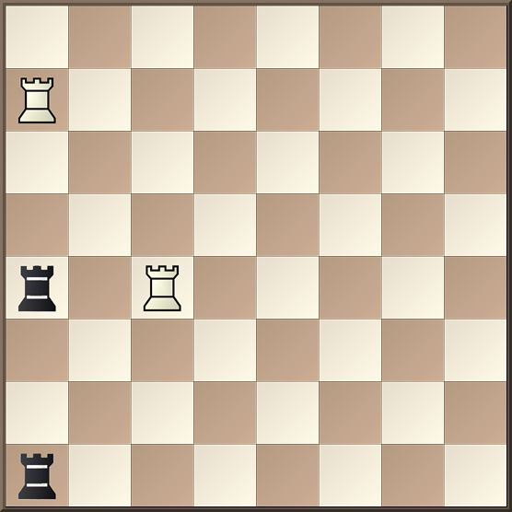
8
7
6
5
4
3
2
1
8. SORU
Siyah, hangi bayraklı kaleyi alırsa
kazançlı taş alır?
a) Mavi bayraklı taşı
b) Kırmızı bayraklı taşı
a | b | c | d | e | f | g | h

Slide 38
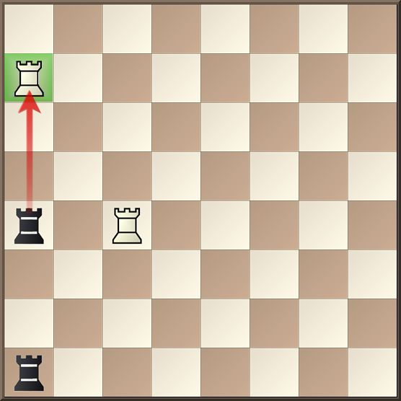
8
7
6
5
4
3
2
1
Kırmızı bayraklı kaleyi alırsak,
mavi bayraklı kale siyahın kalesini alarak eşit taş değişimi yapmış olur.
8. SORUNUN CEVABI
GERİ
İLERİ
a | b | c | d | e | f | g | h

Slide 39
Dersimiz bitti.
‘’Yetersiz korunan taşı almak’’ konusunu daha sonra işleyeceğiz.
HOŞÇAKALIN…
GİRİŞ
ÇIKIŞ

